Slide 1
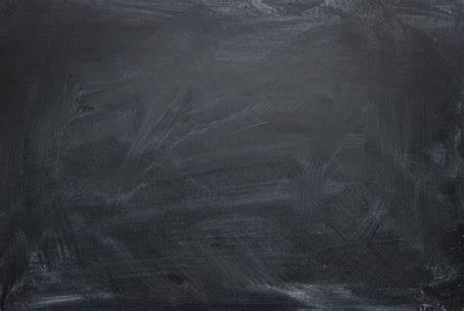
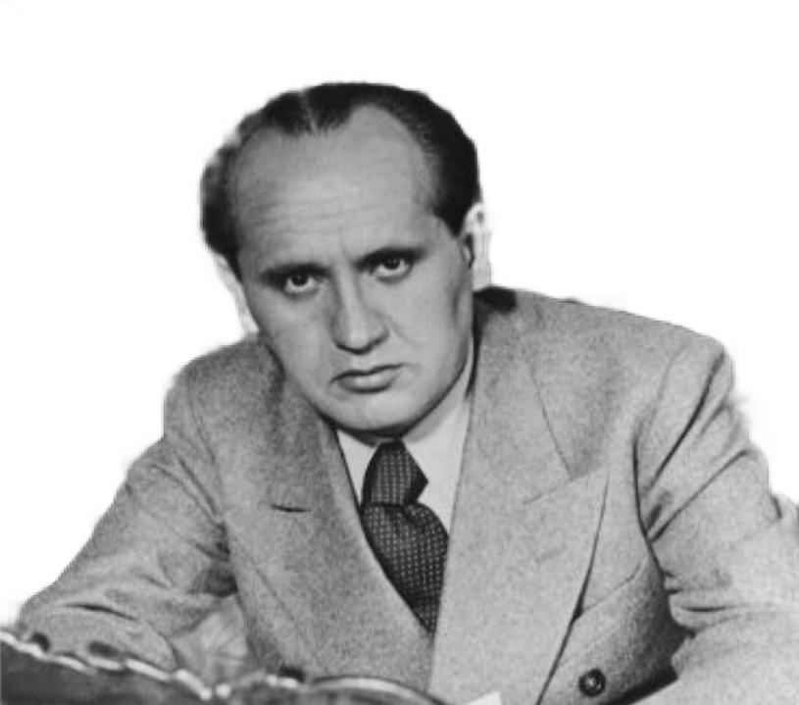
Csongor és Tünde
Csongor és Tünde
Németh Antal rendezésében
Németh Antal rendezésében

Slide 2
Csongor és Tünde
Csongor és Tünde
Németh Antal rendezésében
Németh Antal rendezésében

Slide 3
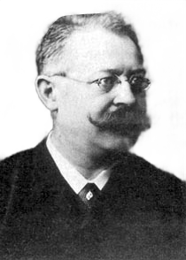
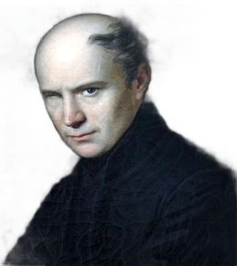
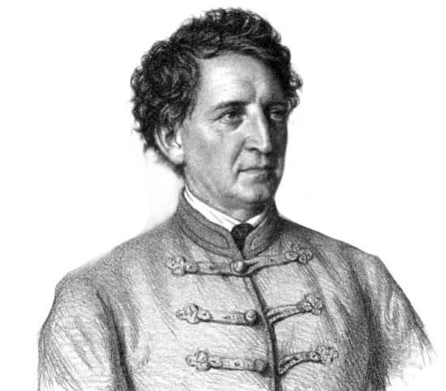
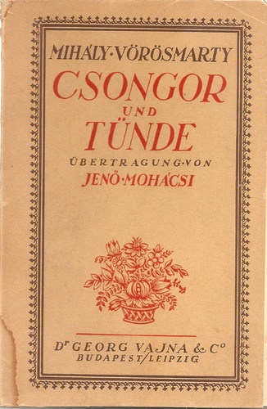
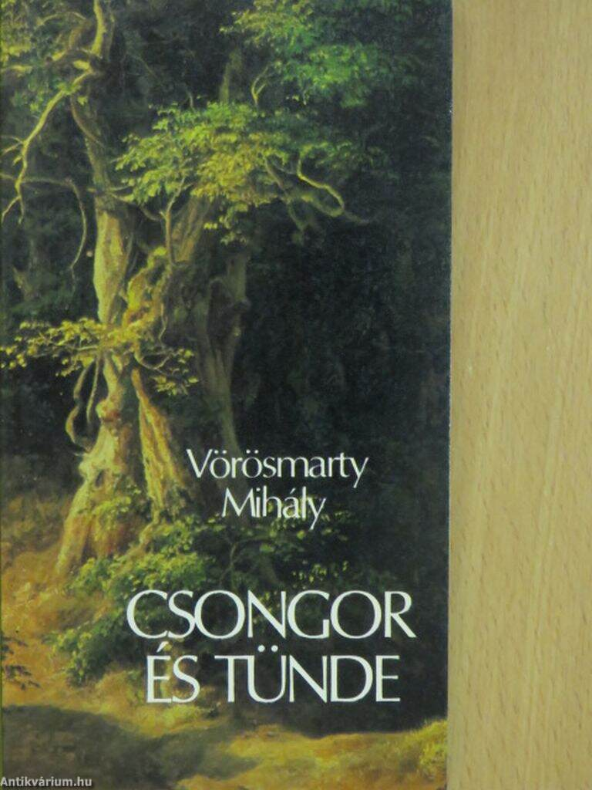
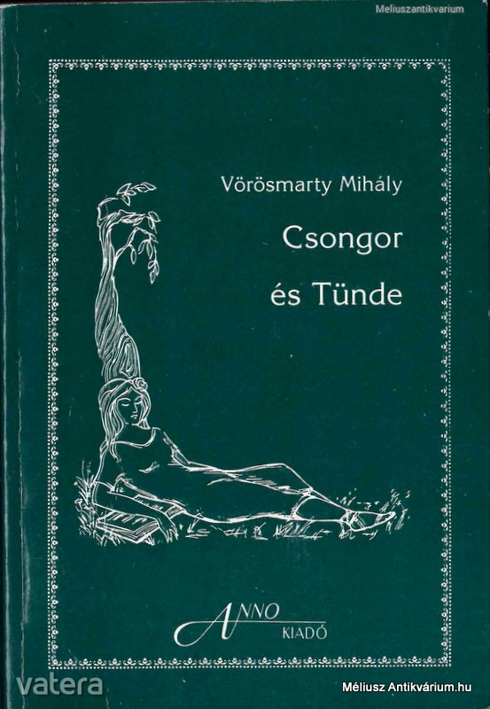
Az ősbemutató:
1879.
Nemzeti Színház
Paulay Ede rendezésében
„Ezer oda nem valók és másképpen valók mellett is Csongor kincs.”
Az első színpadi bemutató - tulajdonképpen nyilvános vizsgaelőadás, 1866. március 21-én félbeszakadt.
Azóta közel 500-szor játszották a művet a Nemzeti Színházban.
A következőt olvashatjuk a centenáriumi díszkiadványban:
A kritikák lesújtóak voltak.
A Színészeti Tanoda növendékei, Egressy Gábor tanítványai, épp a Csongor és Tündét játszották, de egy irdatlan vihar támadt és az előadást meg kellett szakítani.
A Csongor és Tünde 1937 februárjában kerül először Németh rendezésében a Nemzeti Színház színpadára.
A szegedi előadás puritán megoldásai után most a kiváló színpadtechnika révén valódi látványszínház megvalósítására van lehetőség.
„Németh Antal igazgató mostani rendezése végleg eldönti a kérdést, mely a Csongor és Tünde értelmezése körül fölmerült.
A Csongor és Tünde 1831-ben jelent meg könyv alakban.
Ezek közül jónéhány Németh Antal nevéhez fűződik.
A Csongor és Tünde ősbemutatója:
Egyedül Kölcsey Ferenc dicséri:
Csongor és Tünde
Németh Antal rendezésében
Németh Antal rendezésében
Csongor és Tünde

Slide 4
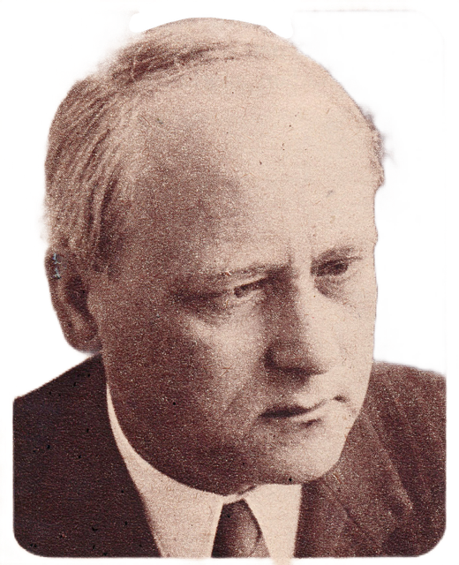
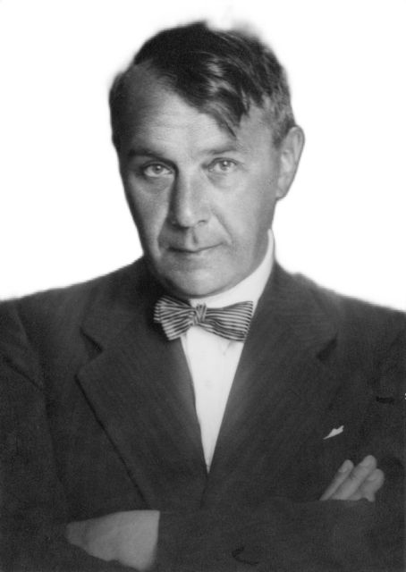
Németh Antal (1903-1968)
A fővárosiak kételyekkel fogadták, hiszen fiatal és ismeretlen volt.
Az igazgatói kinevezését puccsnak tartották, nem ismerték eddigi munkásságát.
Az ellene folyó kampányban olyan neves személyek is részt vettek, mint Pünkösti Andor és Kárpáti Aurél.
Folyamatosan végzett elméleti munkát, elemzéseket, tanulmányokat írt.
Németh színházi programjáról, módszereiről:
1937-ben ünnepelte a Nemzeti Színház fennállásának 100. évfordulóját.
Előadásokat utaztat Hamburgba, Frankfurtba, Berlinbe.
Kosztolányi más véleményen volt:
A társulatot teljesen újjá alakíthatta.
„Ha a rendező mindenáron játszani akar az új felszereléssel, előbb tanuljon meg artisztikusan bánni vele”.
-Kárpáti Aurél
Így nyílt lehetősége Némethnek, hogy új és népszerű tagokat szerződtessen, többségüket a konkurens Vígszínházból.
Ebben az évben korszerűsítették a színház technikai felszereltségét.
„A színházi ember esténként indul csatába hatalmat nyerni lelkek ezrei felett. Csatát nyerni nem lehet hivatalnokokkal, hanem csak fanatikus katonákkal, akik minden idegszálukban érzik kötelességüket.”
„A megújhodott Nemzeti Színház előadása friss és érdekes – írja. – Vetített díszleteket látunk, eleven színeket.”
-Kosztolányi Dezső
Októberben újra megnyílt az Andrássy úti Nemzeti Kamaraszínház, újra várta a nézőket a Margitszigeti Szabadtéri Színpad.
Németh folytatja a Hevesi által kezdett Shakespeare bemutatókat.
Formai okokból az egész gárdának felmondanak.
Európa legnagyobb színházi rendezőitől a legkorszerűbb színházi nyelvet tanulta meg.
Kárpáti Aurél egy kritikájában így fogalmazott:
A Nemzeti igazgatója lett 1935-ben.
-mondta Németh, programbeszédében
Németh Antal újra népszerűvé tette a színházat!

Slide 5
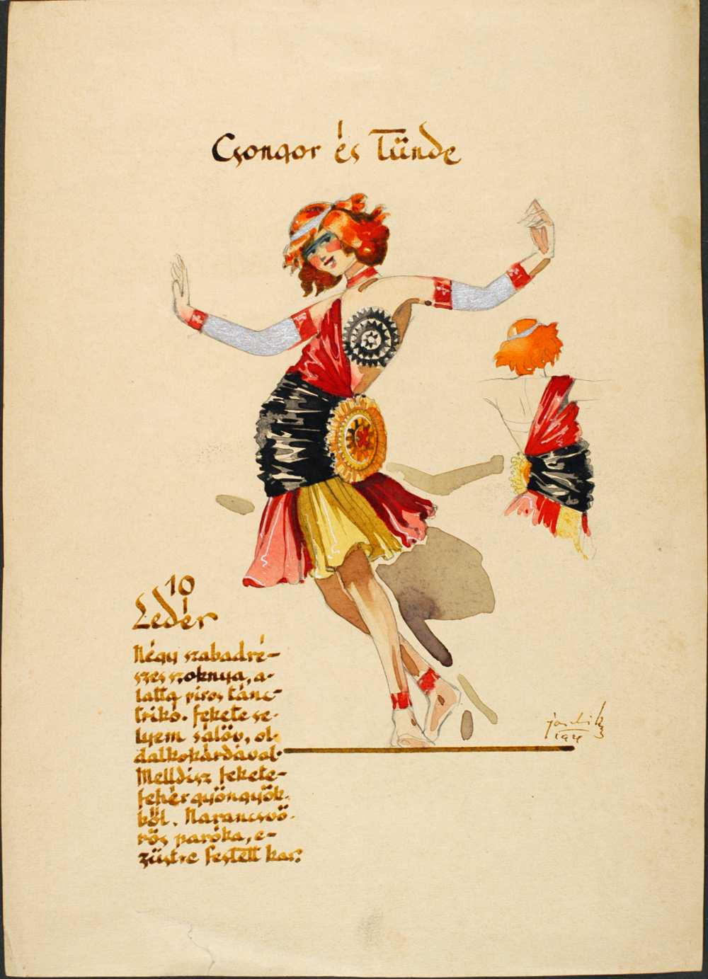
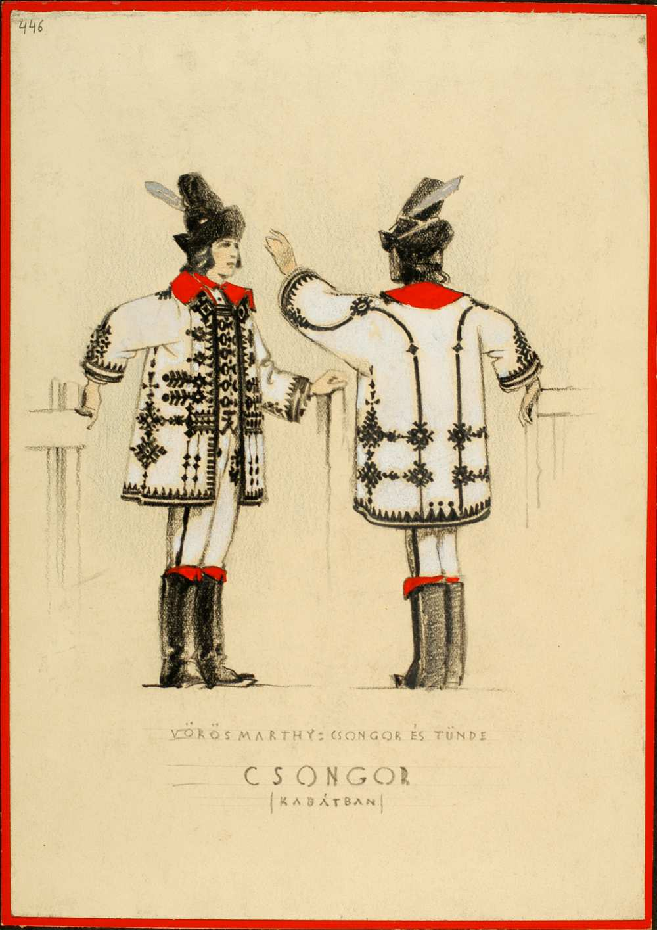
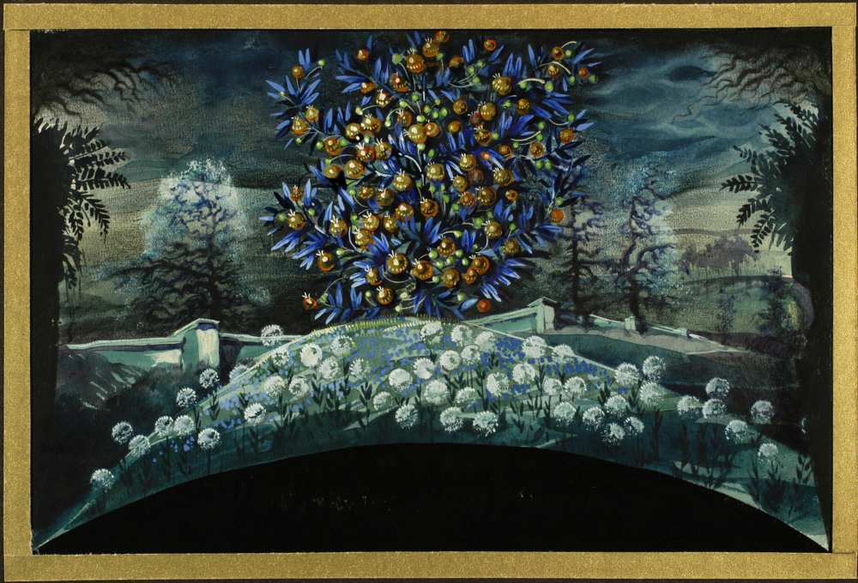
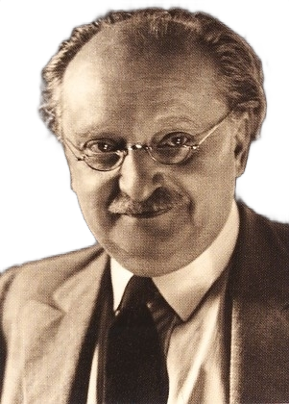
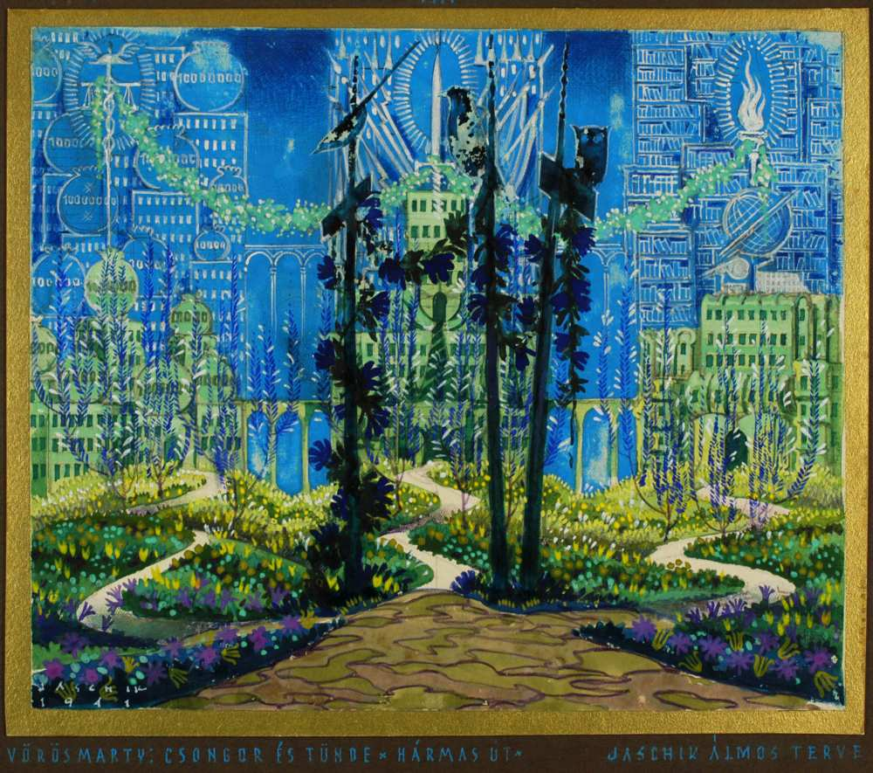
A fővárosiak kételyekkel fogadták, hiszen fiatal és ismeretlen volt.
Az igazgatói kinevezését puccsnak tartották, nem ismerték eddigi munkásságát.
Az ellene folyó kampányban olyan neves személyek is részt vettek, mint Pünkösti Andor és Kárpáti Aurél.
Németh Antal (1903-1968)
Ebben az évben korszerűsítették a színház technikai felszereltségét.
Színházi környezet:
A díszlettervezőről:
Jaschik Álmos
(1885-1950)
„Ha a rendező mindenáron játszani akar az új felszereléssel, előbb tanuljon meg artisztikusan bánni vele”.
-Kárpáti Aurél
A színházvezető helyzete a két világháború között cseppet sem volt irigylésre méltó,
Mivel állami támogatással működött, nem kellett figyelembe vennie a támogatók akaratát,
s állnia kellett az ellenzéki pártok és a liberális kritikusok bírálatát.
De 1938-tól már meghatározták működését a zsidótörvények.
Mind a baloldal, mind a jobboldal kíméletlenül támadta Németh Antalt, különösen éles a szélsőjobb támadása volt.
(Mirigyet, Ledért, az ördögfiókákat, valamint a Fejedelmet, a Tudóst és a Kalmárt)
Így nyílt lehetősége Némethnek, hogy új és népszerű tagokat szerződtessen, többségüket a konkurens Vígszínházból.
Székely Júlia: Nóra leányai bemutatójának békákkal és csörgő vekkerórákkal való megzavarása.
(Csongor, Ilma, Balga)
A mesealakokat és a szimbolikus figurákat, erőteljes, tiszta színek és díszítmények jellemzik:
Foglalkozásai:
grafikus, festő, iparművész, szakíró művészpedagógus és jelmeztervező
A jelmezek egy része a magyar népművészet motívumait idézi:
A Nemzeti Színház mindig kiemelt helyet foglalt el a magyar színházi életben.
sem a műsorban, sem a színészek kiválasztásában.
hiszen meg kellett felelnie a kormányon lévő politikai erőnek
1925 és 1944 között színpadművészként és játékmesterként dolgozott Németh Antallal.
„A megújhodott Nemzeti Színház előadása friss és érdekes – írja. – Vetített díszleteket látunk, eleven színeket.”
-Kosztolányi Dezső
Az 1937-es Nemzeti Színházi premier Jaschiknak már a második Csongor és Tünde feldolgozása volt, a szegedi, 1929-es bemutató után Jaschik magyaros motívumokat stilizáló, vetített díszleteivel és három féle forrásból táplálkozó jelmezeivel viszi színre elképzeléseit.
Németh Antal újra népszerűvé tette a színházat!
„A színházi ember esténként indul csatába hatalmat nyerni lelkek ezrei felett. Csatát nyerni nem lehet hivatalnokokkal, hanem csak fanatikus katonákkal, akik minden idegszálukban érzik kötelességüket.”
-mondta Németh, programbeszédében

Slide 6
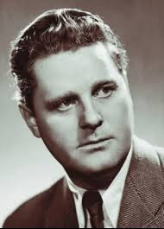
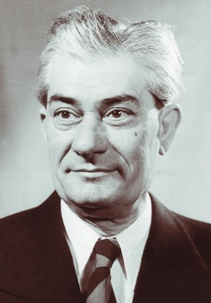
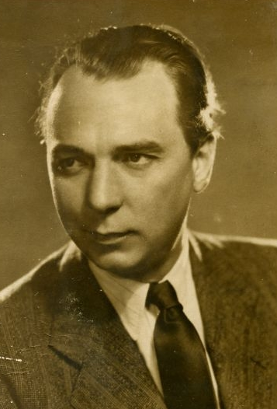
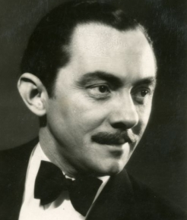
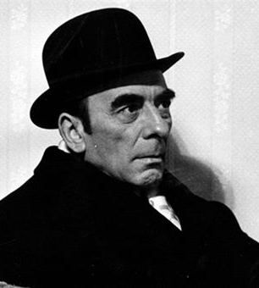
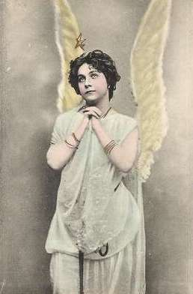
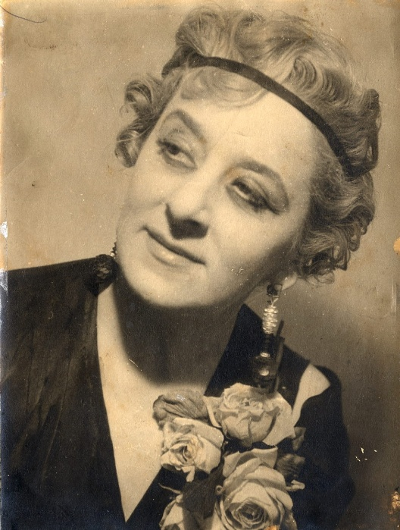
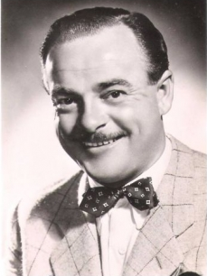
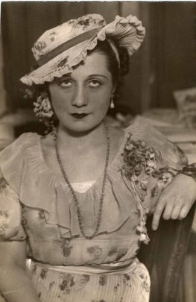
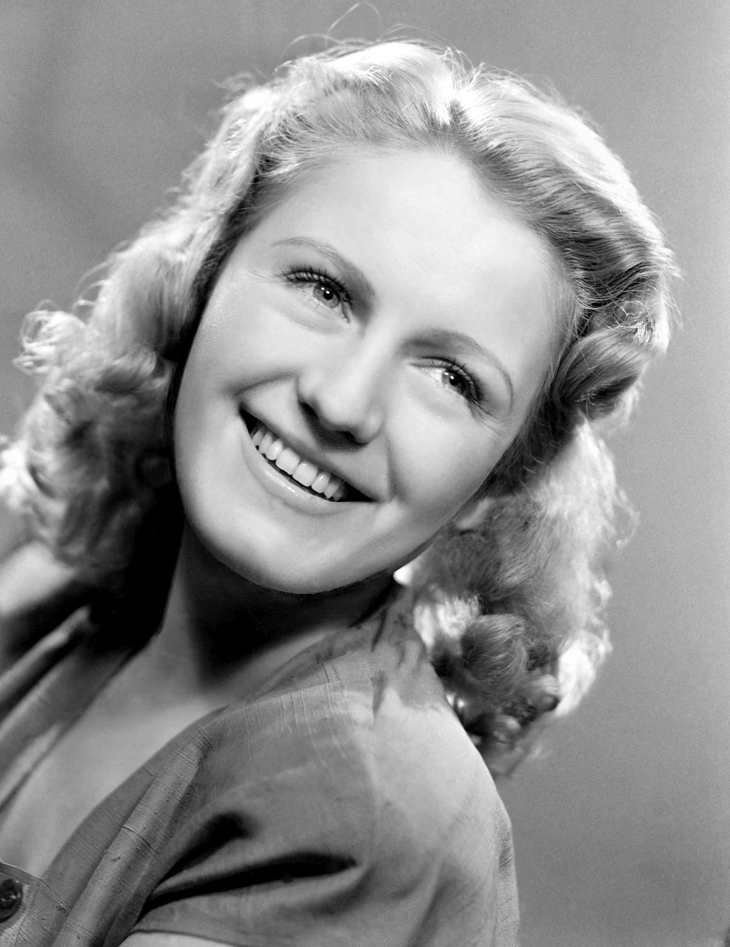
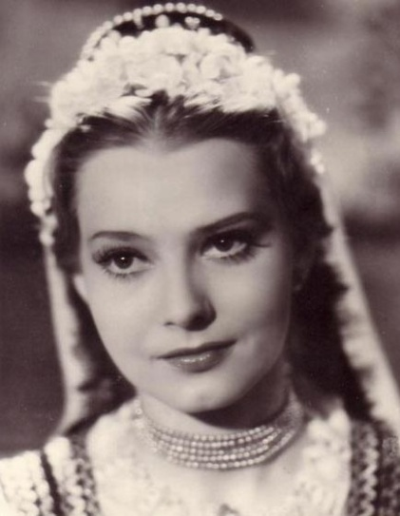
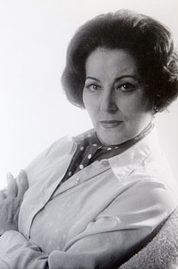
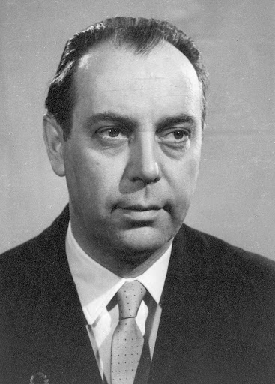
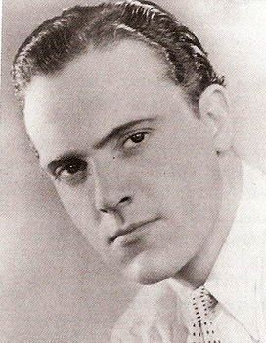
Duzzog, ördögfi szerepében:
Kurrah, ördögfi szerepében:
Szintén Mirigy szerepében:
Ledér szerepében:
Kalmár szerepében:
Ilma szerepében
Éj szerepében:
Csongor szerepében:
Balga szerepében:
Mirigy szerepében:
Tudós szerepében:
Fejedelem szerepében:
Tünde szerepében:
Major Tamás:
Lukács Margit
Makláry Zoltán:
ungvári László:
Gobbi Hilda:
Szeleczky Zita:
Szabó Sándor:
Somogyi Erzsi:
Juhász József:
Pethes Sándor:
Szabó Margit:
Zseniális színész volt, diktatórikus módszerekkel dolgozó rendező.
Katolikus, kisnemesi családban látta meg a napvilágot 1910-ben Újpesten. Anyja Papp Mariska, aki mindig színész szeretett volna lenni, terelgette a színészi pálya felé fiát.
A Színművészeti Akadémián 1930-ban szerzett oklevelet, és 1931-ben a Nemzeti Színház szerződtette.
Színészi skálája rendkívül széles volt, a vérbő komédiától a legsötétebb tragédiáig terjedt.
1945-től 1962-ig a Nemzeti Színház igazgatója volt (azt beszélik, csak utóbb derült ki, hogy ki sem nevezték, egyszerűen a romok között besétált a Nemzetibe és mindenkinek azt mondta, ezentúl ő az igazgató), majd főrendezője, 1947-től a Színház- és Filmművészeti Főiskola tanára, az 1982-ben alakult Katona József Színház társulatának alapító tagja.
A színészet mellett szerepelt filmekben, Tv műsorokban, hangjátékokban is. Volt országgyűlési képviselő és magas beosztású pártfunkcionárius. Munkásságát többek között kétszer
Kossuth-díjjal, Kiváló művész elismerésével is díjazták.
Pályafutását utolsó társulatában – a Katona József Színházban fejezte.
Utolsó éveiben súlyos szembetegséggel küzdött 1989-ben hunyt el.
Timár József:
1932-ben végezte a Színművészeti Főiskolát, a diploma megszerzése után egyből a Nemzeti Színházhoz szerződött.
Jásza Mari és Kossúth-díjas, Érdemes és Kiváló művész.
Egészen haláláig a Nemzeti tagja maradt.
Számos szerepben, filmben, hangjátékban találkozhatott vele a közönség.
Németh Antal által rendezett I. Csongor és Tünde előadásban szereplő színészek bemutatása következik
1914. december 22-én született Budapesten viszonylag jómódú, középpolgári családban.
Apáca akart lenni, de egy színházi élmény megváltoztatta döntését.
Szülei ebbe csak akkor nyugodtak bele, amikor kijelentette, hogy csak akkor lesz színész, ha a Nemzeti Színház tagja lehet.
Kívánsága valóra vált, a Színművészeti Akadémia elvégzése után, 1936-ban ösztöndíjasként a Nemzetihez szerződhetett, majd a teátrum rendes tagja, 1989-ben pedig örökös tagja lett.
A társulathoz élete végéig hű maradt, de vendégművészként fellépett más színházaknál is. Rendkívüli megjelenésű színésznő, igazi tragika volt, impozáns tartása, sötét tónusú, bársonyos alt hangja, tökéletes beszédtechnikája, jellemábrázoló művészete tette alkalmassá a klasszikus drámai hősnők megformálására.
Már a második világháború előtt több filmszerepet kapott.
A mozivásznon és a tévében 1945 után is feltűnt. Kellemes, mély tónusú hangját szinkronszerepekben is hallhattuk.
Szakmai, politikai csatározásokban nem vett részt Művészetét számos kitüntetéssel ismerték el: Jászai Mari-, és Kossuth-díjat kapott, érdemes-, majd kiváló művész , örökös tagja a Halhatatlanok Társulatának, a Nemzet színésze címet is elnyerte.
A Csongor és Tündében hosszú évekig ő volt az Éjkirálynő.
Még Vidnyánszy Attila 2016-os rendezésében is az ő hangját használva, archív felvételről hallattatta az éj legendás monológját.
„A magyar színház- és filmtörténet egyik legérdekesebb, legeredetibb és legközkedveltebb alakja.” – állítják Gobbi Hildáról a Kossuth-díjas, Érdemes-és Kiváló művész címmel és számos elismeréssel rendelkező színészről. 1932 és 1935 között az Országos Magyar Királyi Színművészeti Akadémia ösztöndíjas növendéke volt.
Diplomája átvétele után a Nemzetibe szerződött.
A német megszállás előtt a munkásszínjátszásban és a Vasas Szakszervezet művészestjein is szerepet vállalt.
A háború végén illegalitásba vonult, részt vett az ellenállásban.
Közreműködött a Nemzeti Színház újjáépítésében és a színházi élet újjászervezésében, mint a Magyar Művészeti Tanács Színházi Szakbizottságának tagja.
Neki köszönhető többek között, hogy 1947. március 9-én megnyílt a Horváth Árpád Színészkollégium, majd nem sokkal később a Jászai Mari Színészotthon és az Ódry Árpád Színészotthon.
Kihagyásokkal ugyan, de hosszú éveken keresztül volt a Nemzeti Színház tagja. Regisztrált bemutatóinak száma: 124. Végrendeletében megalapítja az Aase-díjat, az epizódszereplők elismerésére.
Mirigy szerepét 1938-ban alakította először, de az 1976-ban elkészült filmben is őt láthatjuk.
1915-ben született Budapesten, egy hivatalnok hatodik gyerekeként, családja cseppet sem volt jó módú, gyorsan fel kellett nőnie.
Apja katonai pályát jelölt ki számára, ám őt a színészet érdekelte.
Végül az apa beleegyezett, azzal a kikötéssel, hogy ha már színész lesz, ne adja alább a Nemzetinél.
Nem adta, 22 évesen már a legrangosabb teátrumban játszott.
A II. világháború előtt már Jávor Pállal emlegették egy szinten, mint hősszerelmest.
40 éves korában Amerikában telepedett le családjával.
Kitartásának köszönhetően A Broadway-ig jutott, aztán Hollywoodba költözött, ahol olyan sztárokkal dolgozott együtt, ment Jack Lemmon, Alfred Hitchcock vagy Robert Redford.
Végül 61 évesen hazaköltözött és élete végéig itt is maradt.
Konzervatív családban született, az itt kapott neveltetését néha nehezen egyeztette a sztárkultusszal és színészi léttel.
Ódry Árpád az elejétől látta a színésznőben a tehetséget és mindig is próbálta a Nemzeti felé terelni, így tanára javaslatára a Nemzetibe szerződött1936-ban.
A statisztaszerepek után jöttek az egyre nagyobb szerepek például a Szentiváni éji álomban, a Csongor és Tündében, az áttörést a Villámfénynél című darabban Sata szerepe hozta számára.
Emlékezetes alakításai közé tartoznak a Tamási Áron darabokban játszott szerepek. A színészi pályája mellett a filmes karrierje is kiemelkedő volt, igazi filmsztárrá vált, egy ország kedvencévé, akinek a magánélete szinte közügy volt, a színházak versengtek érte.
Németh Antal felkérte, hogy Frankfurtban és Berlinben Tünde szerepét játssza, de a színésznő nem vállalta, így Németh az országos Színművészeti és Filmművészeti Kamara fegyelmi tanácsa elé vitte az ügyet.
Az eset után a színésznő elhagyta a Nemzeti Színházat.
Karrierje 1945 után Magyarországon nem folytatódhatott, így elhagyta az országot, Argentínában, majd Amerikában élt.
1990-ben tért haza először, 1998-ban hazatelepült.
1999-ben Magyarországon hunyt el.
Szörényi Éva:
1914-ben iratkozott be Rákosi Szidi színitanodájába.
Hamar felfedezték hajlékonyságát és tehetségét, komikus szerepekre szánták. Viszont pár hónap után besorozták katonának.
4 évig volt olasz hadifogságban mígnem hazaengedték betegen és erőtlenül. Miután felépült, visszatért az iskolába és befejezte a tanulást.
Több színházban játszott végül a Nemzeti Színház színésze lett egészen 1969-ig. Számos színházi szerep mellett kiemelkedőek filmszerepei.
Születésétől fogva közel állt a színházhoz, mert apja a kolozsvári Nemzeti Színházban volt portás.
Eredetileg orvosnő szeretett volna lenni, de a kolozsvári társulatban Hettyey Aranka felfedezte tehetségét és gondoskodott róla, hogy a színészi pálya felé vegye az irányt.
Igen hamar szerződést kapott Budapesten.
A Nemzeti minden Móricz-bemutatóján ő játszotta az író ártatlan, hamvas parasztleány-alakjait.
1935-ben a filmek is elkezdték érdekelni és több filmben is kapott szerepet, mint például a Budapesti tavasz vagy a Fapados szerelem.
Színésztársaival, Bajor Gizivel és Mészáros Ágival nagyon szoros kapcsolatot ápolt.
Viszont Major Tamás nem kedvelte a színésznőt, annak ellenére sem, hogy a színésznő a háborús időkben bújtatta őt.
A sorozatos összetűzés eredménye az lett, hogy a színésznőt elbocsájtották, a hír oly hirtelen érte, hogy kórházba kellett szállítani.
A Színművészeti Akadémia elvégzése után csatlakozott a Nemzeti Színház társulatához.
Az 1935-44 közötti években több filmes szerepet is kapott, viszont a II. világháború után nem léphetett színpadra politikai okok miatt, Vidéken bohócként szerepelt cirkuszokban, amíg vissza nem tért a Nemzetibe 1949-ben.
1956-ban külföldre utazott, Ausztriába majd Kanadába.
Karakterszínész volt, leginkább humoros szerepekben lehetett őt látni, mint a Csongor és Tündében is.
Később alkoholfüggősége miatt mellőznie kellett a színházat s végül életét tragikus cselekedettel zárta.
Szabó Mihály és Gubik Julianna leányaként született.
Utolsó éves akadémistaként játszotta első szerepét a Stuart Mária című darab egyik szereplőjeként, majd végzősként a Nemzeti Színház szerződtette, első évben mint ösztöndíjas tagot.
1927 és 1944 között, valamint 1946–1947-ben volt a Nemzeti Színház művésze.
Rengeteg nagyobb szerepe volt, mint például Az ember tragédiájából Éva szerepe, Antigonéból Antigoné és természetesen a Csongor és Tündéből Mirigy szerepe.
1929-ben kiérdemelte a Farkas–Ratkó-díjat.
A Zeneakadémián lehetőségük volt Környey Paulával közösen neves magyar és külföldi írók költeményeiből összeállított előadó estet rendezni.
3-szor házasodott, de végül 1945-re özvegy maradt. Mirigy szerepét csupán egy évig alakította, utána Gobbi Hilda vette át helyét.
Édesapja, Pethes Imre az első magyar Cyrano és az egyik leghíresebb Shakespeare-színész, édesanyja pedig sikeres primadonna volt.
1922-49-ig volt a Nemzeti tagja.
Ezután még egy évig tanított a Színiakadémián színészmesterséget.
Sok kabaréban játszott, sokszor Dénes Györggyel együtt például a Pesti Kabaréban.
Számos vígjátékban és drámában volt lehetősége játszani.
1954-ben érdemes művész, 1974-ben pedig kiváló művész díjat kapott.
Tímár 2 évig járt a Színművészeti Akadémiára.
1923-25 között, de már 1924-ben a Nemzeti színpadán szerepelt.
Hevesi Sándor fedezte fel tehetségét és 1925-ben szerződtette a Nemzeti Színházba.
1949 decemberében elszavalta a Szózatot emiatt felfüggesztették és eltiltották a színpadtól, ennek ellenére a miskolci Nemzeti Színházhoz szerződött.
1932 novemberében arról számoltak be a lapok, hogy A nők című előadásban egy váratlan szerepcsere történt.
A hír főszereplője Szörényi Éva volt, aki Balbine szerepébe bújt.
Az akkor 17 éves színésznő karrierje ettől a ponttól csak felfelé ívelődött, hamarosan filmfőszerepet kapott.
A színház mellett rengeteg filmben szerepelt ekkor, mint például az Úri muri, A tanítónő és az Erkel.
Kossuth-díjját a Bánk bánban alakított Melinda szerepének köszönheti. 1956. október 30-án a Nemzeti Színház társulata közfelkiáltással a teátrum Forradalmi Bizottságának társelnökévé választotta.
A forradalom után először Ausztriába majd Amerikába emigrált, ott telepedett le.
Adás vége
Berreh, ördögfi szerepében:
Várkonyi Zoltán:
1934-ban végezte el az Országos Magyar Színművészeti Akadémiát.
Pályáját a Nemzeti Színházban kezdte. 1949-től tanított a Színház- és Filmművészeti Főiskolán, melynek 1972-től haláláig rektora volt
Szerette a tudását megosztani az emberekkel és mindig törekedett, hogy diákjait sikeresen indítsa el a szakmájukban.
Rendkívül színes egyéniség volt, mert a filmipartól kezdve egészen a színházig kiemelkedő alkotásokkal jeleskedett.

Slide 7
Köszönjünk a figyelmet!
Készítette: Négyek társasága csapat

